Slide 1



BUAA·SCSE
软件工程实验需求分析汇报
2019·3

Slide 2
软件工程实验需求分析汇报
背景介绍
业务需求
Outline
用户需求
功能需求
非功能需求
Team·弟归

Slide 3
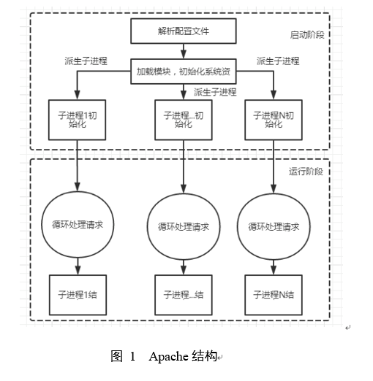

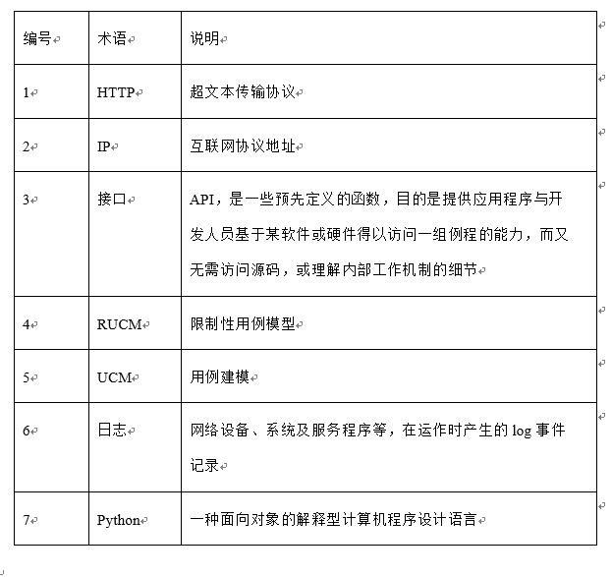
软件工程实验需求分析汇报
ApacheAssistant是一款面向开发者的Web应用程序，它通过可视化的方式帮助用户更好地上手Apache服务器，同时可以帮助用户监听Apache服务器的相关性能指标，是一款帮助开发者更好地管理服务器，提升开发效率的工作应用。
背景介绍

Slide 4
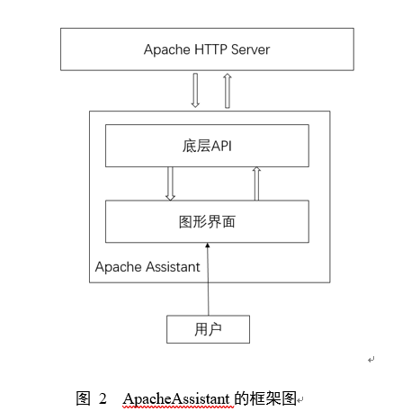
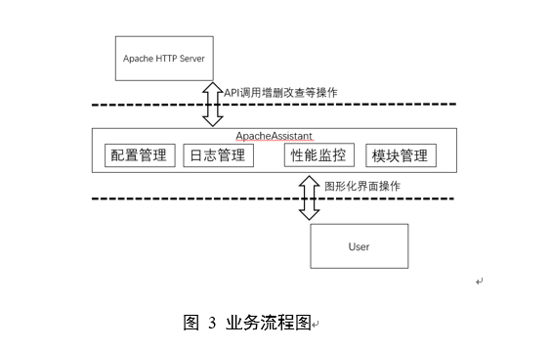
软件工程实验需求分析汇报
便捷化Apache项目管理
一体化Apache性能监控
降低Apache上手难度
增强Apache项目的可维护性
业务需求

Slide 5
软件工程实验需求分析汇报
配置管理
日志管理
性能监控
模块管理
Apache的配置项类目繁多，配置文件数目较多，用户使用ApacheAssistant时，能够通过应用对Apache HTTP Server的配置进行管理，主要包括查询当前配置，修改当前配置，设置配置参数等。
用户在使用时，要能够对Apache生成的日志进行查询和管理。修改路径文件，可以根据关键词对生成的日志进行搜索，有序地呈现搜索的内容。ApacheAssistant还应该支持多种关键词搜索
用户需要对Apache HTTP Server进行管理和性能的监控。用户能够通过ApacheAssistant得知当前系统的状态（Apache HTTP Server是启动还是停止），能够停止、重启当前的Apache HTTP Server。
Apache官方文档给出的标准模块数量多达129个，其中核心模块8个，而常用模块也有数十个，熟悉并熟练使用如此多的模块对于用户而言是非常大的工作量用户存在便捷管理模块的客观需要
用户需求

Slide 6
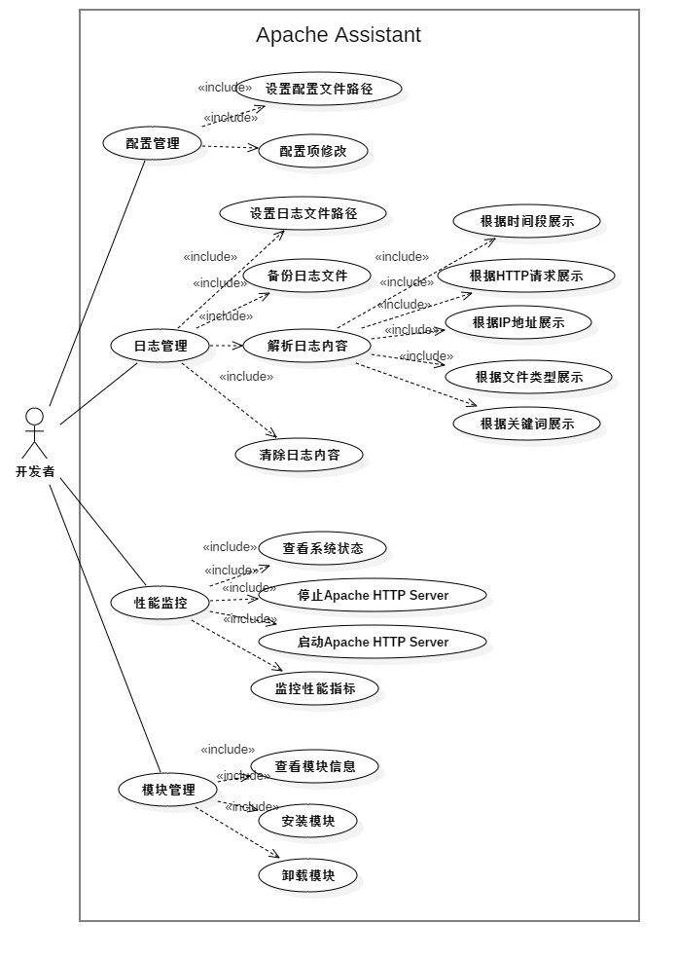
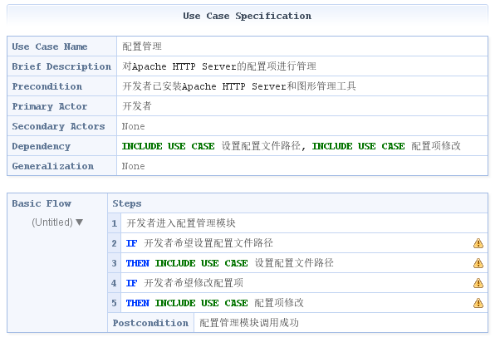
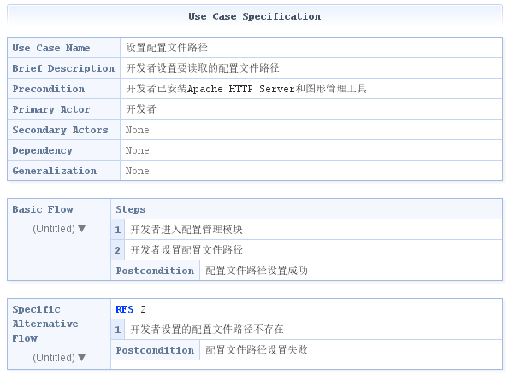
软件工程实验需求分析汇报
以配置管理-设置配置文件路径为例
功能需求

Slide 7
软件工程实验需求分析汇报
运行环境需求
性能需求
操作系统
Windows7版本及以上、Mac OS X 10.7.3 和更高版本、Oracle Linux 5.5 以上、Red Hat Enterprise Linux 5.5 和更高版本、Suse Linux Enterprise Server 10 SP2，11.x及以上、Ubuntu Linux 10.04 和更高版本
编译环境
python2.7版本及以上
Apache
Apache2.0.0及以上
兼容性
该Web应用应能在当前主流平台上运行，包括Windows7、Windows8、Windows10及Linux内核操作系统。
可靠性
应用本身的操作不应破坏Apache平台本身的正确性，具体表现即是不影响Apache本身的功能，并不会潜在的影响Apache平台本身的功能。
可用性
稳定运行，提供前述功能
稳定性
系统在运行时能够始终稳定运行，不经常出现故障，且出现中小型故障时，能够发出故障警告并给出故障诊断素材供运维人员使用，出现大型故障时，能够保存上下文信息。
易维护性
应用部分模块或方法的更新和更换不应影响整个应用的正常运行。
可扩展性
根据实际情况的不同（例如开发者的变化，用户需求的变化，物理设备的变化），对于应用本身的功能变动应该被支持。
非功能需求

Slide 8
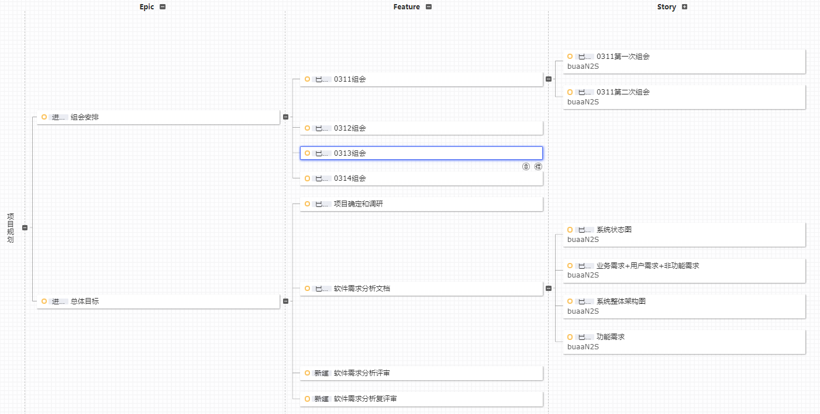

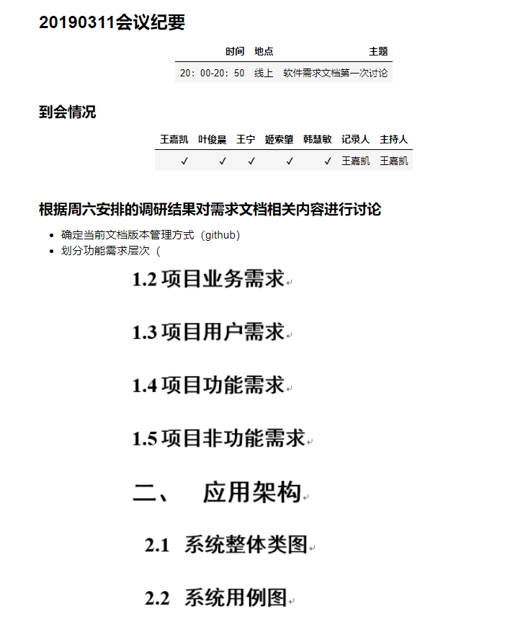
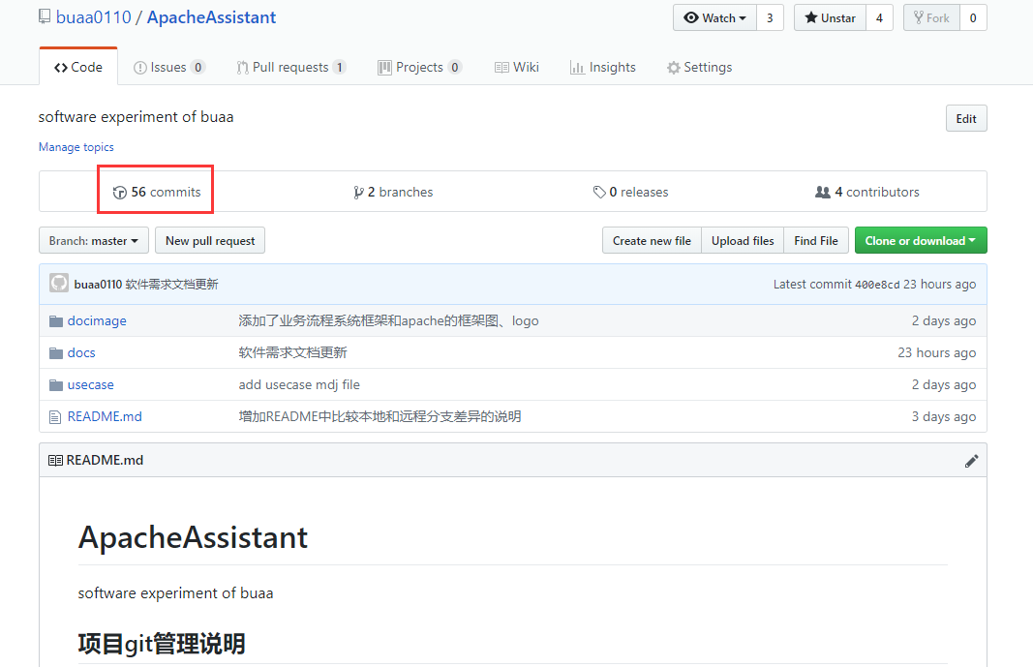
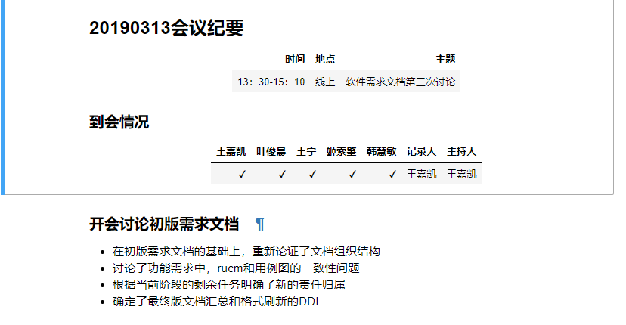

软件工程实验需求分析汇报
本周工作情况
4 meeting
56 commit 工作量
3 Iteration 比较充足
N discussion
Team·弟归

Slide 9

软件工程实验需求分析汇报
谢谢大家
Team·弟归

